Slide 1
第11章 網路行銷與價格

Slide 2
學習目標
價格決定企業的獲利，過低會壓低利潤，過高則無法吸引消費者而降低競爭力，因此，訂定一個好的價格便成為企業經營的重要課題。
本章將為各位介紹價格的概念，包括價格的意義、網路定價的概念與社群定價的發展等，希望透過本章的介紹，能讓讀者對價格有更進一步的認識。

Slide 3
網路行銷與價格
本章架構
價格的意義
學習重點
價格
結論
網路定價的概念
社群定價的發展
折扣
折讓
現金還本
定價
網路定價
網絡集購

Slide 4
網路行銷與我
圖 11-1 v air 首頁 (http://www.vair.com.tw/)

Slide 5
網路行銷與我
圖 11-2 品購首頁 (http://www.vair.com.tw/)

Slide 6
課前討論
價格是一門很重要的學問，兼顧獲利與吸引消費者，特別在網路容易搜尋的前提下，消費者更可能會選擇購買低價的產品。對於企業來說，該如何制定出一個適宜的價格，成為企業行銷時最重要的課題。請讀者以此為例，思考下列三個問題：
1. 請思考定價帶給消費者哪些影響。
2. 網路會在哪些方面影響企業的定價？
3. 傳統、網路與社群在制定價格時，具有哪些差異？

Slide 7
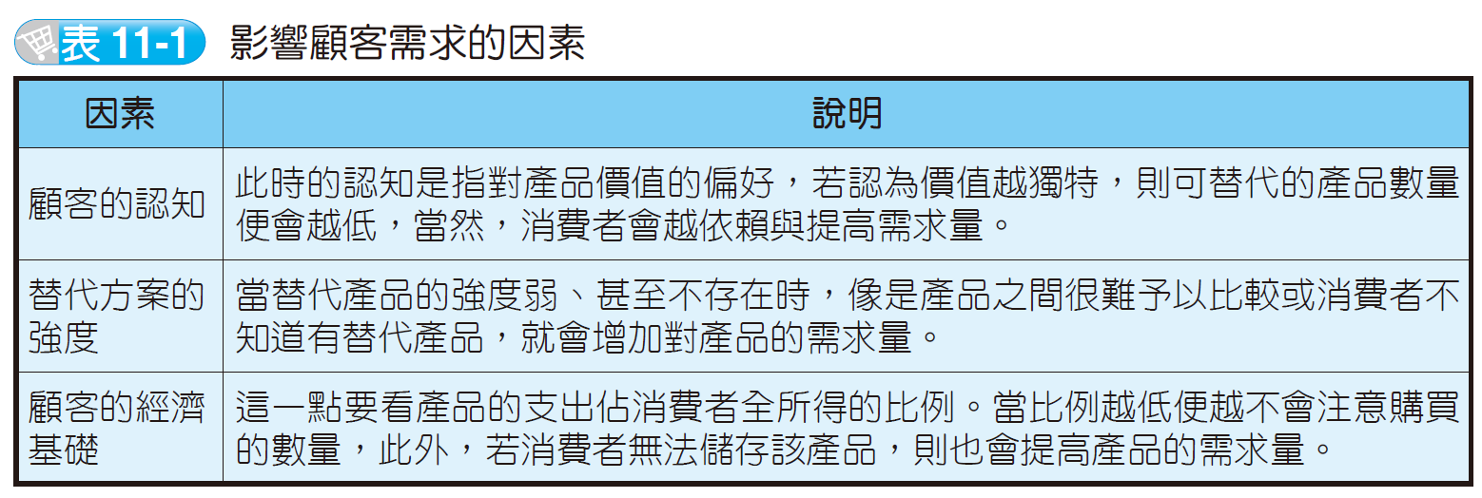
價格的影響因素
(1/5)
1.顧客的需求 (Customer)
這是指顧客在不同條件下所願意購買的產品數量，通常價格越高時，購買的數量就越少，價格越低時，購買的數量就會越多。
價格的意義
網路定價的概念
社群定價的發展

Slide 8
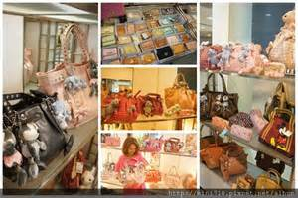
生活上的應用
低價的名牌包
名牌包是大家想要的一個配件，基於 logo 的加持，讓名牌包的價格居高不下，若名牌包舉辦大特價，有時售價只有平常時候的 1/3。
想一想：特價時的名牌包的銷售數量會增加還是減少？特價後的名牌包銷售量又有何變化？
價格的意義
網路定價的概念
社群定價的發展

Slide 9
價格的影響因素
(2/5)
2.生產的成本 (Cost)
變動成本：是指隨著產量而改變的成本
固定成本：是不會隨著產量而改變的成本
價格的意義
網路定價的概念
社群定價的發展

Slide 10
生活上的應用
上課的成本
幾乎每個大學生都曾翹課、請假，不知道讀者是否知道上課的成本有多少？上課的成本主要在於學費，若以私立大學來計算，一學期學費為新台幣 50,000元，一學期共有 18 週、上 20 學分的課程，因此，每學分約為 139 元。
想一想：當你因為睡過頭、要打工或是要跟朋友出去玩而翹課，你的 139 元 (乘以翹課時數) 正快速流失中，各位認為值得嗎？
價格的意義
網路定價的概念
社群定價的發展

Slide 11
價格的影響因素
(3/5)
3.產品生命週期 (Product Life Cycle)
當產品在不同階段，定價的方式也有所不同。
價格的意義
生活上的應用——電腦的零件
通常電腦零件的價格會隨著上市的時間而遞減，但是現在若要找舊電腦的零件，特別是已經停產的系列，讀者會發現其售價高過現在的主流產品，甚至還會有因量少而增加售價的情況。
網路定價的概念
社群定價的發展

Slide 12
價格的影響因素
(4/5)
4.競爭的強度 (Competitor)
通常面對一個競爭激烈的市場，企業往往會採用價格戰來做為競爭的手段。
價格的意義
生活上的應用——茶飲料的價格
2014 年，手搖飲料因原料成本上漲的關係而調整飲料的售價，從 4 月份開始的茶湯會、CoCo 都可，到 6 月份的清心福全、50 嵐及日出茶太等，都調漲了飲料的價格，每杯手飲料的價格幾乎都漲5～10 元，到了每杯 60 元以上，幾乎跟一個便當一樣貴了！
網路定價的概念
社群定價的發展

Slide 13
價格的影響因素
(5/5)
5.企業的目標 (Objective)
產品的價格需要符合企業原先制定的策略目標，像是要拓展市場佔有率就要設立較低的價格，而要維持品牌的價值則價格不能降得太快
價格的意義
生活上的應用——amazon Kindle
Kindle 是 amazon.com 推出的電子書閱讀器，有別於其他電子書的定價，amazon.com 採取低價的模式，甚至是賠錢的銷售方式，讓 Kindle 上市之後就成為市場上熱銷的產品。當然，整體來說，amaon.com 會從電子書的內容進行收費，藉此創造獲利。
網路定價的概念
社群定價的發展

Slide 14
企業常用的折扣方式
價格的意義
網路定價的概念
社群定價的發展

Slide 15
生活上的應用
折扣訊息
折扣是消費者最關心與最喜歡看到的消息，網路上也有專門替消費者整理最新折扣、特賣會消息的網站，像是 jco 折扣網 (如圖 11-3) 就提供飲食、玩樂、衣飾、 美妝等優惠訊息。
想一想：你都是從哪裡得到 折扣或特價的消息？
價格的意義
網路定價的概念
社群定價的發展
圖 11-3 jco 折扣網
(http://www.jco.tw/)

Slide 16
定價的概念
(1/7)
1.成本導向定價法 (Cost-oriented Pricing)
加成定價法 (Cost-plus Pricing)：即直接在成本上加入一定的利潤做為產品售價。
損益兩平定價法 (Break-even Pricing)：是以成本價來進行銷售，通常用在該產品並非主力產品，而是希望能藉此吸引消費者的目光。(如圖11-4)
利潤極大化定價法 (Profit Maximization Pricing)：是希望能創造出產品最大的營收
價格的意義
網路定價的概念
社群定價的發展

Slide 17
損益兩平定價法-範例
價格的意義
網路定價的概念
社群定價的發展
圖 11-4 愛心家園首頁 (http://kindgarden.org.tw/)

Slide 18
定價的概念
(2/7)
2.銷售額導向定價法 (Sales-oriented Pricing)
刮脂定價 (Skimming Pricing)：先訂立一個消費者願意接受的最高價格，然後隨著產品上市後，逐步往下調整售價，以提高銷售額與市場佔有率
滲透定價 (Penetration Pricing)：以低價來吸引消費者的目光，以期能在最短時間內提高產品銷售額與市佔率，像是 amazon.com 的 Kindle。
價格的意義
網路定價的概念
社群定價的發展

Slide 19
定價的概念
(3/7)
3.競爭導向定價法 (Competition-oriented Pricing)
流行定價法 (Going-rate Pricing)：這是參考同業的價格，來決定自己產品價格的定價方式，藉此制定相同或維持一定價差拍賣定價法 (Auction Pricing)：
(1) 英式拍賣 (English Auctions) ——最高價者得到該產品 (如圖11-5)
(2) 荷式拍賣 (Dutch Auctions) ——賣方先提出產品的價格，然後逐步調價直到買方可接受的價格為止
談判定價法 (Negotiated Pricing)：是透過買賣雙方的議價來決定價格的方式，通常用在政府的標案上。
價格的意義
網路定價的概念
社群定價的發展

Slide 20
英式拍賣-範例
價格的意義
網路定價的概念
社群定價的發展
圖 11-5 露天拍賣 (http://www.ruten.com.tw/)

Slide 21
定價的概念
(4/7)
4.引誘導向定價法 (Bait-and-Switch Pricing)
名望定價法 (Prestige Pricing)：這是將產品價格制定在相對其他產品而言是較為高價的模式，通常用在奢侈品、名牌品或是象徵身分地位的產品上
畸零定價法 (Odd-even Pricing)：這是將價格的數字尾數定在 5 或 9 尾
帶路貨 (Price Leaders Pricing)：是將一些產品以接近成本的價位來提供給消費者以吸引消費者到賣場
價格的意義
網路定價的概念
社群定價的發展

Slide 22
定價的概念
(5/7)
5.消費者導向定價法 (Consumer-oriented Pricing)
認知價值定價法 (Perceived-value Pricing)：這是根據消費者對於產品的認知價值來制定價格，當塑造一個較高的產品價值，就可制定出較高的價格。(如圖11-6)
習慣定價法 (Customary Pricing)：這是依據消費者對產品既有的印象來定價
價格的意義
網路定價的概念
社群定價的發展

Slide 23
認知價值定價法-範例
價格的意義
網路定價的概念
社群定價的發展
圖 11-6 日立冷氣在 2014 年 2～ 4 月的活動
(http://www.taiwan-hitachi.com.tw/2014sp/)

Slide 24
定價的概念
(6/7)
6.其他定價模式
水平定價法 (Horizontal Pricing)：是指銷售相同商品的廠商，在某種默契下，制定相同的產品價格。
垂直定價法 (Vertical Pricing)：是指企業或供應商，聯合要求零售商須以特定價格來販售。
價格的意義
網路定價的概念
社群定價的發展

Slide 25
定價的概念
(7/7)
價格的意義
網路定價的概念
社群定價的發展

Slide 26
生活上的應用
(1/3)
399 元定價方案
企業直接降價對消費者最具有影響力，但這也會影響到企業本身的獲利。通常，企業會採取心理戰術來影響消費者對價格的判斷能力，特別是對於數字的感覺，利用此種心理價格來進行定價，讓消費者產生商品價格較便宜的錯覺，像是 400 元與 399 元，大多數的消費者較會認為後者便宜，但實際上卻只是差一塊錢而已。
價格的意義
網路定價的概念
社群定價的發展

Slide 27
生活上的應用
(2/3)
399 元定價方案
這種把商品價格尾數定為零頭結尾而非整數的作法稱為畸零定價法，出發點在於讓消費者認為價格較低，雖然跟整數價格的數字相差無幾，但消費者在消費的時候就會認為這之間有差異。有興趣的讀者可以利用 299 元或 399 元進行搜尋，就能在網路上找到許多利用此定價的商店(圖 11-7 為筆者利用 399 元搜尋的結果)。
想一想：對你來說，399 元跟 400 元的定價是否有差異？
價格的意義
網路定價的概念
社群定價的發展

Slide 28
生活上的應用
(3/3)
價格的意義
網路定價的概念
社群定價的發展
圖 11-7 399 元的搜尋結果

Slide 29
網路對定價的影響
(1/2)
網路的出現可讓企業在生產產品時，對於生產的資源能有最佳化的配置，加上，比起實體通路的成本，網路讓企業得以減少通路帶來的成本
網路對定價的影響
1.生產的最佳化 (如圖11-8)
2.銷售的最適化
3.定價目的之轉變
價格的意義
網路定價的概念
社群定價的發展

Slide 30
網路對定價的影響
(2/2)
價格的意義
網路定價的概念
社群定價的發展
圖 11-8 7-11 網路商店的產品
(http://www.7-11.com.tw/product/e-shop/)

Slide 31
生活上的應用
免費的網路應用
現在許多網路應用都以免費來吸引消費者，像是免費的網路空間 Dropbox、免費的網路信箱 Gmail、免費的聯絡方式如LINE 或一些小程式等，使用者若想要更大的空間或功能就要另外收費。
想一想：你會願意付費嗎？
價格的意義
網路定價的概念
社群定價的發展

Slide 32
網路定價的特點
(1/3)
1.全球性 (Globe)
網路市場是個全球化的環境，只要透過網路就可以連結到全世界任何一個角落
2.低價性 (Low-pricing)
在台灣，網路的興起是起源於學校網路，許多使用者已經習慣免費、開放、主觀的使用模式。(如圖11-9)
3.消費者導向 (Consumer-oriented)
企業制定的價格也須充分了解市場訊息與消費者需求。(如圖11-10)
價格的意義
網路定價的概念
社群定價的發展

Slide 33
網路定價的特點
(2/3)
價格的意義
網路定價的概念
社群定價的發展
圖 11-9 比價王 (http://www.eprice.com.tw/)

Slide 34
網路定價的特點
(3/3)
價格的意義
網路定價的概念
社群定價的發展
圖 11-10 樂天市場的開店流程 (http://www.rakuten.com.tw/ec/)

Slide 35
網路定價的模式
(1/4)
1.低價定價法 (Low-Price Pricing)
延續自網路定價特點的低價性，網路上的售價通常都要比實體通路的價格低 (如圖11-11)
2.個人化定價法 (Personal Pricing)
在消費者至上的網路世界裡，企業須按照消費者需求而發展出適合的服務形式，或讓消費者自行設計出滿足其需求的個人化產品 (如圖11-12)
價格的意義
網路定價的概念
社群定價的發展

Slide 36
網路定價的模式
(2/4)
價格的意義
網路定價的概念
社群定價的發展
圖 11-11 7net 的會員回饋大賞 (http://ppt.cc/9bhS)

Slide 37
網路定價的模式
(3/4)
價格的意義
網路定價的概念
社群定價的發展
圖 11-12 客製化禮品 (http://www.uniqdj.com/)

Slide 38
網路定價的模式
(4/4)
3.使用額度定價法 (The Amount of Using Pricing)
網路上出現租賃的模式，按照實際的使用次數與額度來定價。
4. 拍賣定價法 (Auction Pricing)
讓買方自行決定要購買的價格，常見的是一對一拍賣模式 (買賣雙方均為一人)、一對多拍賣模式 (一個賣方對多個買方)、多對一拍賣模式 (多個賣方對一個買方) 與多對多拍賣模式 (買賣雙方為多人的組合) 等
價格的意義
網路定價的概念
社群定價的發展

Slide 39
生活上的應用
拍賣網站的影響力
隨著網路的盛行，我們可在拍賣網站上買到各式各樣的產品，包括 3C 產品、衣服、鞋子、調味料、衛生紙或其他生活用品等，通常其價格會比實體通路低，還可以送貨到府，增加消費者的方便性與提高滿意度。
另一方面，網路使用者可以在拍賣網站上開啟屬於自己的商店，販售代理的商品、自己製造或是家裡用不到的東西等，都可以用比較低的價格上網拍賣，將產品轉給有需要的人，所以在拍賣網站上，網路使用者不見得扮演買方，更可能是賣方，來創造屬於自己的事業。
價格的意義
網路定價的概念
社群定價的發展

Slide 40
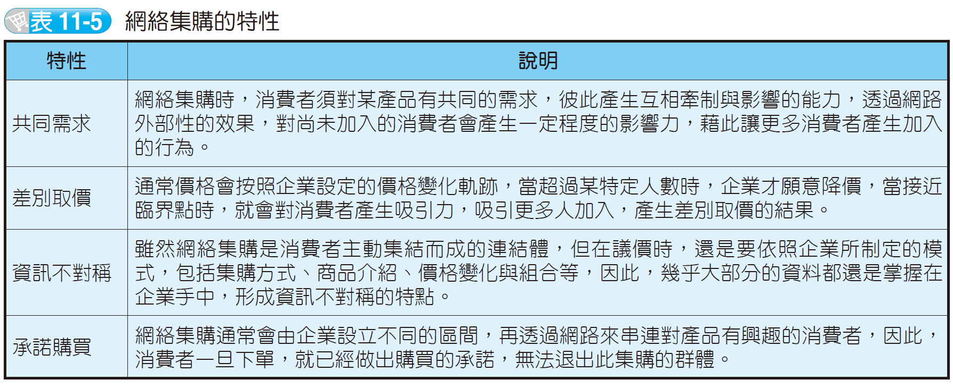
網絡集購的定義
網絡集購是一種消費者之間合作的交易模式 (Cooperative Commerce)，利用網路的串連，讓具有相同需求的消費者能夠彼此串連、突破實體地區環境的限制，而集結成不同的群體
價格的意義
網路定價的概念
社群定價的發展

Slide 41
生活上的應用
網絡集購與 facebook
Facebook 可以讓使用者很容易地建立起網絡關係，對企業來說也是一樣，利用facebook 能很容易地串連對產品有興趣的消費者。表面上企業雖然因降低售價而減少利潤，但在消費者加入與彼此分享下，企業因此獲得更高的宣傳效果，也因為如此，讓越來越多的企業透過 facebook 發展集購的模式 (如圖 11-13 所示)。
價格的意義
網路定價的概念
圖 11-13 NOVA 的活動
(https://www.facebook.com/NOVA3C?fref=ts)
社群定價的發展

Slide 42
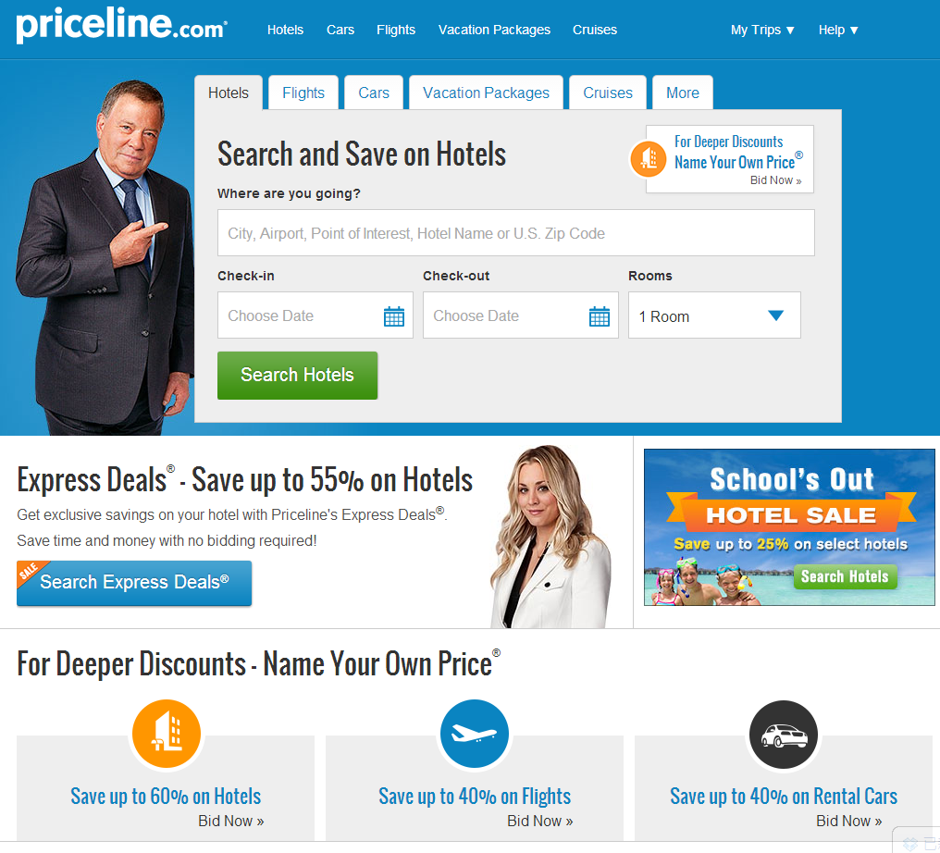
網絡集購的模式
網路能夠讓消費者創造集合競價的模式，由消費者集體向企業議價，不但能創造出新的定價模式，也可產生全新的交易模式。
價格的意義
網路定價的概念
社群定價的發展
(http://www.priceline.com/)

Slide 43
網路行銷案例探討
GROUPON 的模式
思考時間：看了 GROUPON 的案例，請思考團購網站具有哪些特性。
圖 11-14 台灣 GROUPON 首頁
(http://www.groupon.com.tw/act/newapp/)

Slide 44
Thank You !

